Slide 1
SimulinkState調査結果
アイシン・ソフトウェア株式会社

Slide 2
目次
目次
１．Simulink Stateとは
２．Simulink Stateの使い方
３．Simulink Stateの特徴
４．Simulink Stateのコード生成
５．Simulink StateのSLDV
６．Simulink Stateのダウングレード
７.便利機能
８.ＡＰＩ

Slide 3
Simulink Stateとは

Slide 4
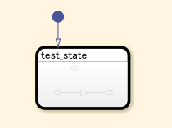
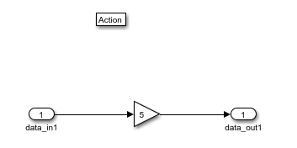
Simulink Stateとは
StateflowのState内部をSimulinkで描けるようになったもの

Slide 5
Simulink Stateの使い方

Slide 6
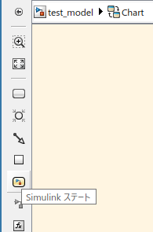
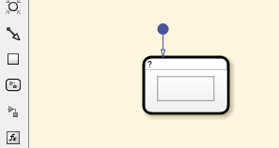
Simulink Stateの設定
ジャンクション・ステート等があるバーの中に存在
ドラッグアンドドロップで配置可能

Slide 7
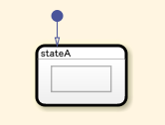
Simulink Stateの設定
Simulink Stateの名前は下図赤枠「?」のマークをクリックし、編集することで設定可能

Slide 8
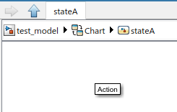
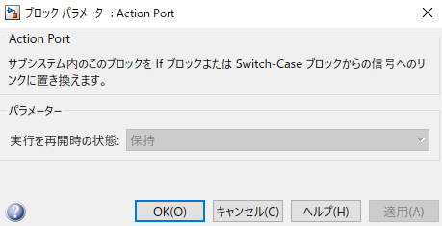
Simulink Stateの設定
配置したSimulink Stateはダブルクリックすることで内部を見ることが可能
モデルエクスプローラーで入出力変数を何も指定していない場合、Simulink State内にはAction Portのみが存在する

Slide 9
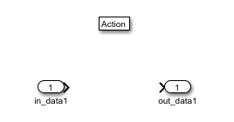
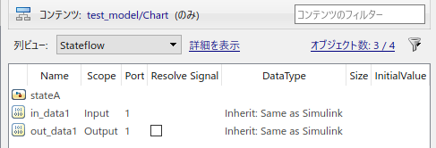
Simulink Stateの設定
Stateflow外部からのデータ入出力
モデルエクスプローラーでScopeをInputおよびOutputにした変数を用意することで可能
変数と同じ名前のInport,Outportを配置する

Slide 10
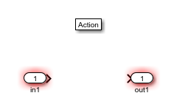
Simulink Stateの設定
Stateflow外部からのデータ入出力
モデルエクスプローラーで定義されていない名前の場合、赤枠で未定義であることが強調される

Slide 11
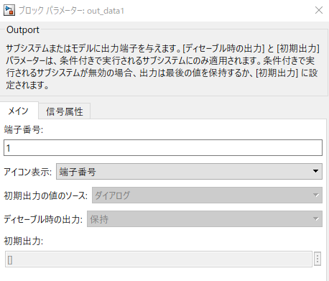
Simulink Stateの設定
Simulink StateのOutportの設定値
Action Portが存在するため、Outportの設定値に、下図赤枠内の3つの設定値が増える
これらの値は固定されている

Slide 12
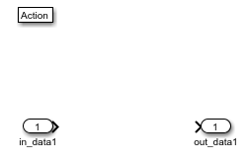

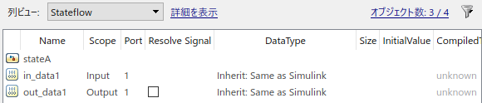
Simulink Stateの設定
Stateflow外部へのデータ入出力
モデルエクスプローラーであらかじめInput、Outputの変数が定義されている場合
Simulink Stateを新規配置したとき対応するInport、Outportが生成される

Slide 13
Simulink Stateの特徴

Slide 14
Simulink Stateの状態変数について
Simulink State内の状態変数は、アクティブステートが該当Simulink State以外になっても保持される
内部のAction Portが内部の状態を保持する設定で固定されているため

Slide 15
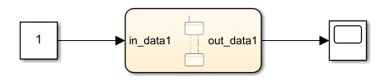
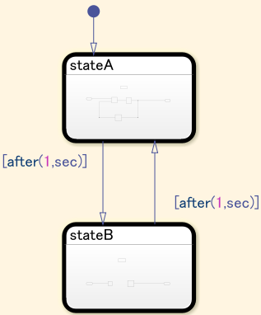
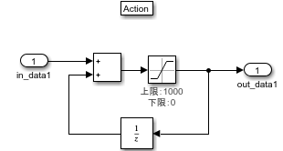
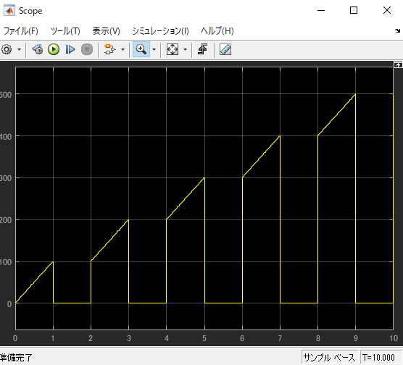
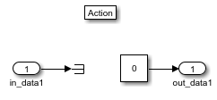
Simulink Stateの状態変数について
参考モデル
Chartブロック内部
実行結果
上のStateが実行されているときのUnitDelayの値が保持されている

Slide 16
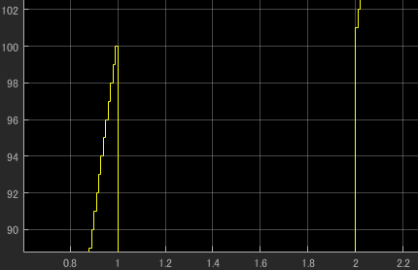
Simulink Stateの動作タイミング
先ほどのモデルの実行結果からStateの実行タイミングが分かる
Stateにおける、entry,duringのタイミングで駆動している

Slide 17
Simulink State間のデータやり取り
大きく3パターン存在する
１．Chartブロック外部への入出力を用いる | 外部にUnitDelayを配置して行う
２．UnitDelayとState Reader,State Writerを用いる | Chartブロック内部で完結
３．状態名を直接指定する | Chartブロック内部で完結

Slide 18
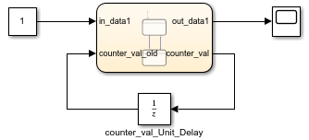
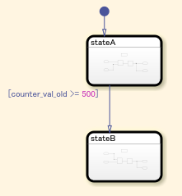
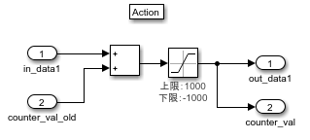
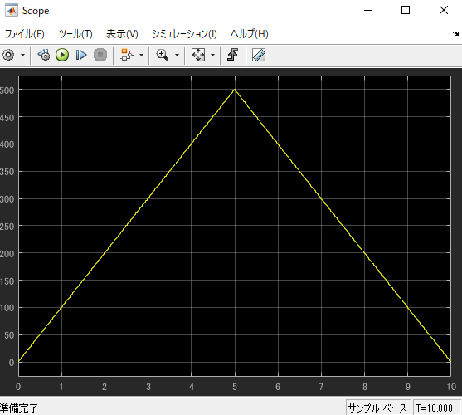
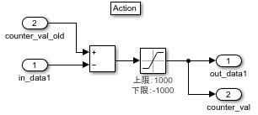
Simulink Stateのデータやり取り
１．Chartブロック外部への入出力を用いる
モデル外観
Chartブロック内部
実行結果

Slide 19

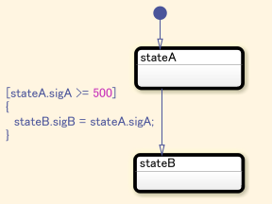
Simulink Stateのデータやり取り
２．UnitDelayとState Reader,State Writerを用いる
モデル外観
Chartブロック内部

Slide 20
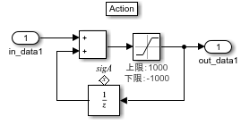
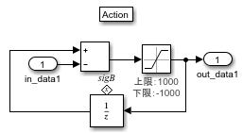
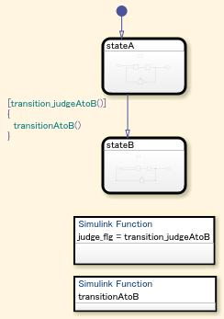
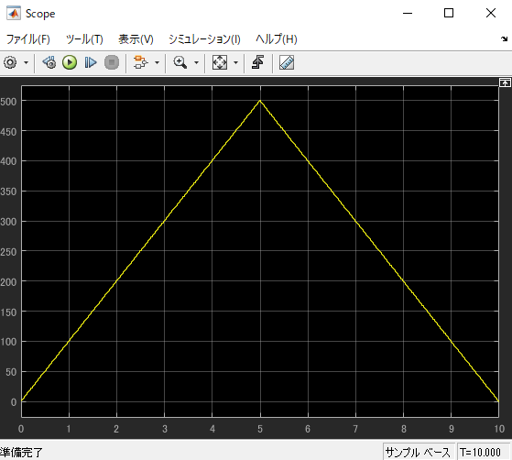
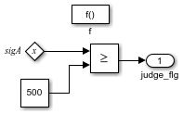

Simulink Stateのデータやり取り
２．UnitDelayとState Reader,State Writerを用いる
各種State,Simulink Funtion内部と結果

Slide 21
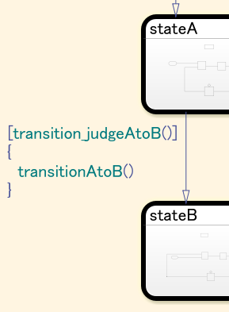
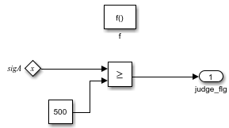
Simulink Stateのデータやり取り
２．UnitDelayとState Reader,State Writerを用いる
stateAからstateBに遷移する際の詳細
①．遷移条件の書き方
次のSimulink Functionを用いる
stateAのUnitDelay(状態名sigA)の値をState Readerで読み込む

Slide 22

Simulink Stateのデータやり取り
２．UnitDelayとState Reader,State Writerを用いる
stateAからstateBに遷移する際の詳細
②．遷移時のデータ受け渡し方法
次のSimulink Functionを用いる
stateAのUnit Delay(状態名sigA)の値をState Readerで読み取り、State Writerで、stateBのUnit Delay(状態名sigB)の値を上書きする

Slide 23

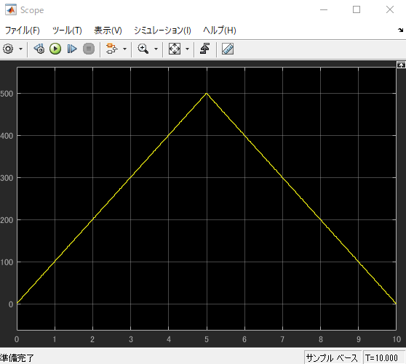
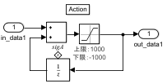
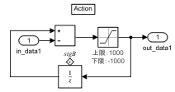
Simulink Stateのデータやり取り
３．状態名を直接指定する
モデル外観
Chartブロック内部/State内部と結果

Slide 24
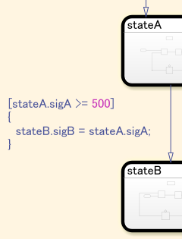
Simulink Stateのデータやり取り
３．状態名を直接指定する
stateAからstateBに遷移する際の詳細
①．遷移条件の書き方
stateAのUnit Dalay(状態名sigA)に対し、アクセスするには右のように書く
「ステート名.状態名」でアクセスが可能
状態変数がベクトルの場合
「ステート名.状態名(添え字)」でベクトル内のデータを参照可能

Slide 25
Simulink Stateのデータやり取り
３．状態名を直接指定する
stateAからstateBに遷移する際の詳細
②．遷移時のデータ受け渡し方法
「ステート名.状態名」で書き込みが可能

Slide 26
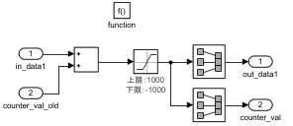
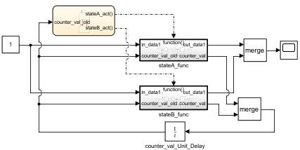
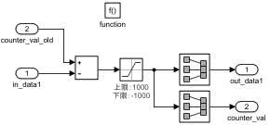
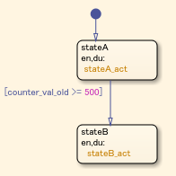
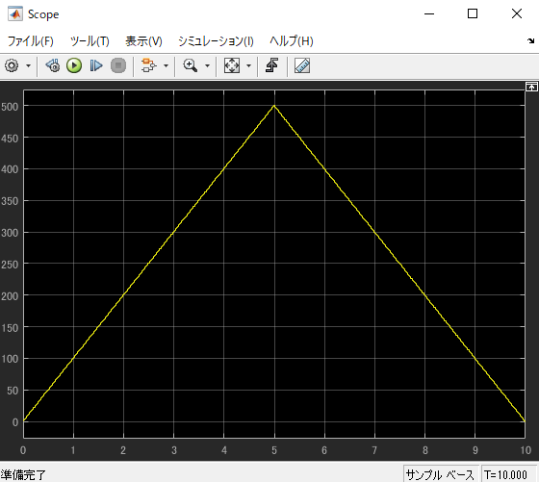
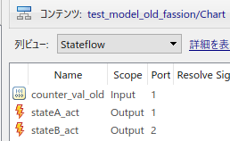
参考：従来のChartとSimulinkのデータやり取り
Simulink Stateを用いず従来通りの組み方をした場合
モデル外観/内部
実行結果

Slide 27
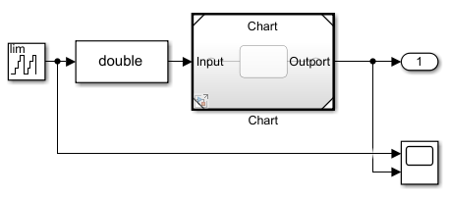
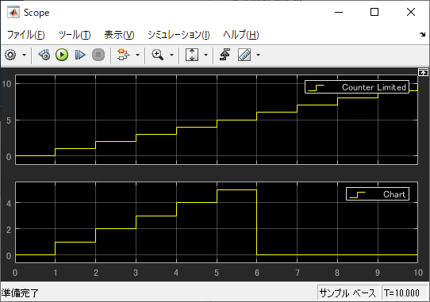
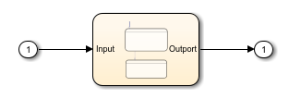
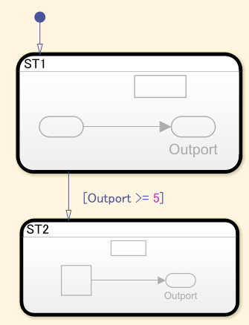
モデル参照
モデル参照可能(変換機能も使用可能)
出力=入力で、
入力>=5の時に
0出力するロジック

Slide 28
Simulink Stateのコード生成

Slide 29
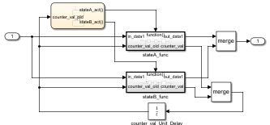
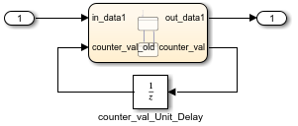
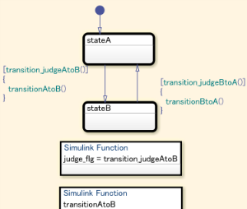

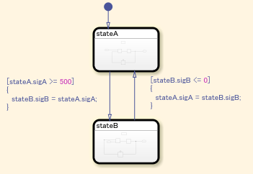
Simulink Stateのコード生成比較
以下の4パターンで比較する
 | モデル外観
０．従来の組み方 (Simulink Stateを使わない)
１．遷移にUnit Delayを使用
２．遷移にState Readerを使用
３．遷移に直接状態名を使用

Slide 30


Simulink Stateのコード生成
コード生成時各設定を以下に統一して生成する
Simulink Stateの設定 Simulink Functionの設定

Slide 31


Ａ．コード生成比較（０．vs１．）
・０．のコード
・１．のコード
変数の扱い方が異なる。（Unit Delayの値をそのまま次の周期で用いるか、用いないか)
→Function-Call Subsystemを使っているかどうか。

Slide 32

B．コード生成比較（１．vs２．）
・１．のコード
・２．のコード
○外部の状態変数に代入する処理がなくなる
○遷移条件・遷移先状態変数への代入を関数を用いて行う

Slide 33

C．コード生成比較（１．vs３．）
・１．のコード
・３．のコード
○外部の状態変数に代入する処理がなくなる
○遷移条件・遷移先状態変数への代入を構造体で直接指定して行う

Slide 34
D．コード生成比較（２．vs３．）
・２．のコード
・３．のコード
○判定部分や遷移時の状態変数のやりとりが関数かされているかどうか

Slide 35

D．コード生成比較（２．vs３．）
・２．のコード
・３．のコード
○判定部分や遷移時の状態変数のやりとりが関数かされているかどうか
○関数中身まで見ると、状態変数の指定の仕方は変わらない

Slide 36
Simulink Stateのコード生成比較
 | ０．従来の組み方 | １．遷移にUnit Delayを使用 | ２．遷移にState Readerを使用 | ３．遷移に直接状態名を使用
Chart内部で完結 | しない | しない | する | する
状態変数の指定 | - | - | ドット演算子 | ドット演算子
コード上の遷移条件 | if文内に出力 | if文内に出力 | 関数化可能 | if文内に出力
遷移時の状態変数の代入 | - | - | 関数化可能 | インライン
Merge処理 | 毎周期、一時変数をChart入力変数へ代入する | 一時変数をそのままChartブロック内で用いる | - | -

Slide 37
Simulink StateのSLDV

Slide 38




Simulink StateのSLDV
次のモデルでSLDVを掛ける

Slide 39


Simulink StateのSLDV
互換性チェック テストパターン生成
→互換性あり →意図通りできる

Slide 40





Simulink StateのSLDV
テスト生成結果-オブジェクティブ状況
in_data1の入力が「0～200」のため、trueが意図通り未達

Slide 41
Simulink Stateのダウングレード

Slide 42




Simulink Stateのダウングレード
次のモデルをダウングレードする（R2019b→R2015a）

Slide 43

Simulink Stateのダウングレード
次のモデルをダウングレードする（R2019b→R2015a）
ダウングレード時のメッセージでは特に警告は出ない

Slide 44





Simulink Stateのダウングレード
ダウングレードしたモデルをR2015aSP1で開く
Simulink Stateが中身が空のサブチャートに置き換わっている。
モデルを開いた際に、以下の警告が表示される

Slide 45
便利機能

Slide 46



既存システムのSimulinkステート化
既存モデルのEnabledサブシステムまたはライブラリ上のActionサブシステムをコピーし、Chart直下で貼りつけると自動でSimulinkステートが作成される
未定義シンボル（Stateflowの入出力変数）は、 {シミュレーション}タブ-{準備}-{[シンボル]ペイン} からシンボルペインを表示し、右図赤枠の アイコン押下で解決できる
Simulinkモデル内のその他変数は別途定義が必要
貼り付け
Simulink ベースのステートの作成と編集
web(fullfile(docroot, 'stateflow/ug/create-a-simulink-state.html'))

Slide 47




プロパティ：自己アクティビティ監視用データの作成
Simulinkステートがアクティブな時にtrue、非アクティブな時にfalseになるboolean型出力信号(シンボル)が生成される
Simulinkステート毎に設定する
Simulink ベースのステートのプロパティの設定
web(fullfile(docroot, 'stateflow/ug/set-simulink-based-state-properties.html'))

Slide 48



プロパティ：ログ
ログ関係はStateflowの機能なので詳細は割愛
(下図)「自己アクティビティのログを作成する」を設定すると ステートがアクティブかどうかを表す信号をログに残す
ステートとデータのシミュレーション出力のログ
web(fullfile(docroot, 'stateflow/ug/basic-approach-to-logging-states-and-local-data.html'))

Slide 49


便利機能：入出力配置
Chartに入出力変数が定義されている場合は、新規にSimulinkステートを配置するだけで、ブロック内に定義済Inport、Outportが配置された状態になっている

Slide 50

便利機能：シンボル名一括編集
シンボルペインでシンボル名を変更すると、そのシンボル名の使用箇所で一括変更できる
名前を変更しようとすると下図のように吹き出しが出るので 指示通りにShift+Enterを押下すると一括変更できる

Slide 51
ＡＰＩ

Slide 52

API：オブジェクト名
オブジェクト名はStateflow.SimulinkBasedState
>> rt=sfroot
rt =
Simulink.Root
>> obj = rt.find('-isa','Stateflow.SimulinkBasedState')
obj =
Stateflow.SimulinkBasedState: 2-by-1
>> obj(1)
ans =
Path: 'simstatemodel/Chart'
Id: 80
Machine: [1×1 Stateflow.Machine]
Name: 'ST1'
SSIdNumber: 5
Description: ''
FontSize: 11
ArrowSize: 8
Chart: [1×1 Stateflow.Chart]
BadIntersection: 0
ExecutionOrder: 0
LoggingInfo: [1×1 Stateflow.SigLoggingInfo]
TestPoint: 0
HasOutputData: 0
OutputData: []
OutputMonitoringMode: 'SelfActivity'
Type: 'OR'
ContentPreviewEnabled: 1
Position: [186.8571 187 181.5000 96]
Subviewer: [1×1 Stateflow.Chart]
Document: ''
Tag: []
RequirementInfo: ''
Debug: [1×1 Stateflow.StateDebug]
IsExplicitlyCommented: 0
IsImplicitlyCommented: 0
CommentText: ''
AppData: [1×1 struct]

Slide 53





API：パラメータ
自己アクティビティ監視用データの作成
HasOutputData:上記設定チェック時に1、チェック無しで0
OutputData：出力シンボル情報
Properties and Methods Sorted by Stateflow Object web(fullfile(docroot, 'stateflow/api/properties-and-methods-sorted-by-chart-object.html'))

Slide 54



API：パラメータ
ログ

Slide 55




API：パラメータ
コード生成
SimulinkのAPIから取得可能

Slide 56


API：パラメータ
情報

Slide 57

API：パラメータ
マッピング
以下、MathWorks回答
マッピング設定はAPIがなく、ダイアログから操作するしかない
コマンドでマッピング情報を取得したい旨を開発側にFBいただけるとのこと

Slide 58



API
find_systemでSimulinkステート内オブジェクトを検索可能
Simulinkステート
Simulinkステート内のブロック

Slide 59

API
新規作成
Stateflow.SimulinkBasedState(obj)で作成 obj：オブジェクトハンドル
例：Chart内の背景をクリックして以下を実行すると、 下図の通り作成される Stateflow.SimulinkBasedState(sfgco)
Stateflow.SimulinkBasedState web(fullfile(docroot, 'stateflow/api/stateflow.simulinkbasedstate.html'))

Slide 60


API
（例）Simulinkステートを新規作成し、その中にブロック配置
% Chartブロックを検索
ch=rt.find('-isa','Stateflow.Chart', 'Name', 'ChartBlock');
% Chartブロック内にSimulinkステート追加。’State1’というステート名に変更。
simulinkstate = Stateflow.SimulinkBasedState(ch);
stname = ‘State1’;
set(simulinkstate, 'Name', 'State1');
% Simulinkステート内にInportブロック追加
path = [get(simulinkstate, ‘Path’), ‘/’, stname];
add_block('Simulink/Sources/In1', [path, '/Inport1']);

Slide 61
所感

Slide 62
所感
今までFunction-Call Subsystemを用いて表現していたものが、Chart内部でスマートに書くことが可能となる
→Mergeブロックへ通すための結線の交差などが少なくなり非常に見やすいものになる
State ReaderやWriterを用いることで、状態変数を内部に持たせる挙動も可能になる
（階層が分かれてしまうのでそこは注意してモデリングする必要がある）

Slide 63
疑問点

Slide 64


疑問点
Simulink StateからChart外部に出力できるが、Chartブロック内部のLocal変数へ値を渡す方法が不明
→OutportにLocal変数の名前を入れても不可能であった

Slide 65
メリット・デメリット
メリット
遷移によってロジックを切り替えることができる
デメリット
State Reader, State Writer, Simulink Functionなどの仕様を正しく理解して併用するのが難しい
SimulinkステートやSimulink Functionの内部と、遷移条件を同時に見ようとすると、新規ウインドウを開くなど手間がかかる

Slide 66

参考：State Reader, State Writer
State Readerが読み取り可能なブロック
(State Writerも同様)
State Reader
web(fullfile(docroot, 'simulink/slref/statereader.html'))
State Writer
web(fullfile(docroot, 'simulink/slref/statewriter.html'))

